Slide 1
1.3.2 Temperatura,
equilíbrio térmico e escalas de temperatura

Slide 2
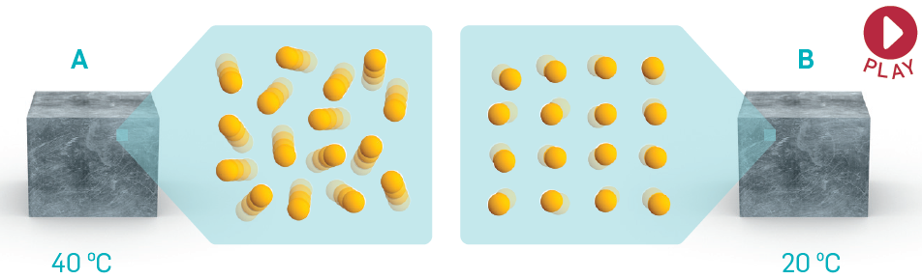
Temperatura
A temperatura está relacionada com a agitação térmica das partículas que formam o sistema.
Aumento de temperatura de um sistema:
Indica, de um modo geral, um aumento da sua energia interna.

Slide 3
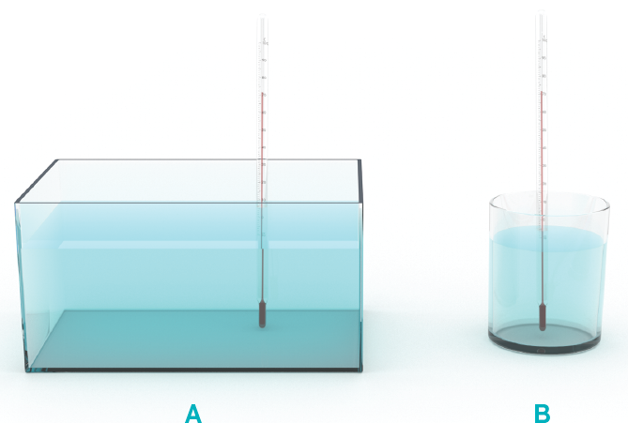




Temperatura e energia interna
A temperatura e a energia interna são grandezas físicas distintas.
!
Sistemas com a mesma temperatura podem não ter, necessariamente, a mesma energia interna.
$$T_{A}$$
$$T_{B}$$
$T_{A}$ = $T_{B}$
O sistema A tem maior número de partículas.
$$E_{interna A}>E_{interna B}$$
Sistemas com a mesma temperatura mas
com diferente energia interna.

Slide 4
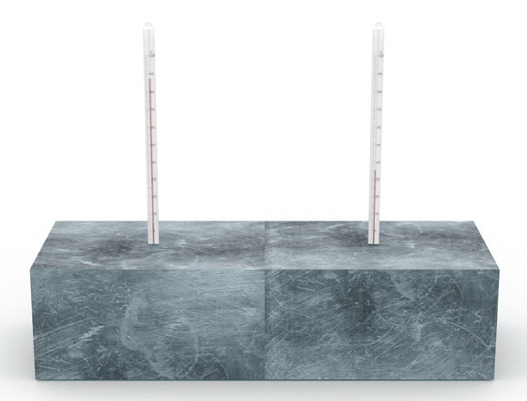


Temperatura e equilíbrio térmico
Chama-se calor à energia transferida entre corpos.
$$T_{A}$$
Calor
A temperatura do corpo A é maior que a temperatura do corpo B.
A temperatura do corpo A e a sua energia interna diminuem.
A temperatura do corpo B e a sua energia interna aumentam.
$$T_{B}$$
Transferência de energia por calor entre dois sistemas com temperaturas diferentes.

Slide 5
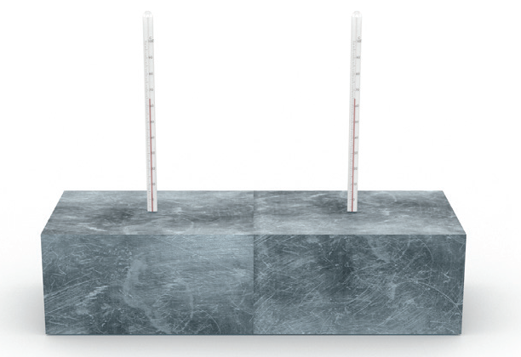

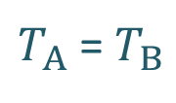

Temperatura e equilíbrio térmico
A transferência de energia entre dois corpos termina quando estes estiverem em equilíbrio térmico, ou seja, à mesma temperatura.
A transferência termina quando:
Diz-se que A e B estão em equilíbrio térmico.
$$T_{A}$$
$$T_{B}$$
$T_{A}$ =${ T}_{B}$
Transferência de energia por calor entre dois sistemas com temperaturas diferentes.

Slide 6
Temperatura e equilíbrio térmico
Corpos em equilíbrio térmico estão à mesma temperatura.
Temperatura
Propriedade física que indica se um corpo está ou não em equilíbrio térmico com outros. Dois corpos em equilíbrio térmico entre si estão à mesma temperatura.
Escalas de temperatura mais utilizadas:
Celsius
Kelvin

Slide 7
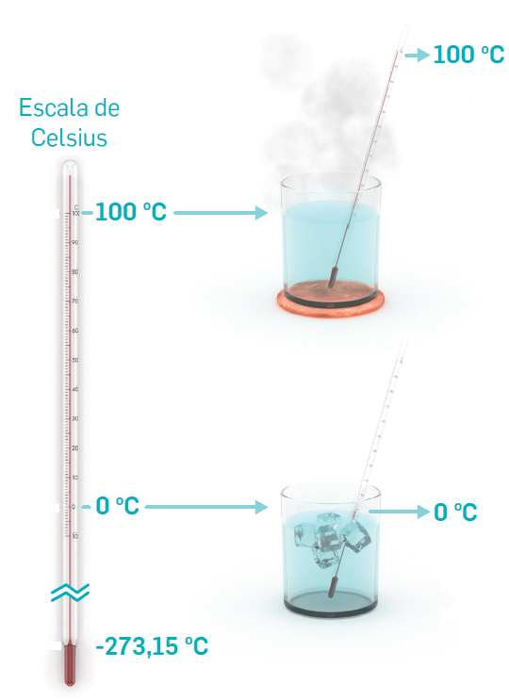


Escala de Celsius
Escala estabelecida a partir de situações de equilíbrio térmico da água à pressão de uma atmosfera.
Ponto de ebulição da água
Escala de Celsius
Símbolo
$$t$$
100 graus Celsius
Unidade
$$°C$$
Ponto de fusão do gelo

Slide 8
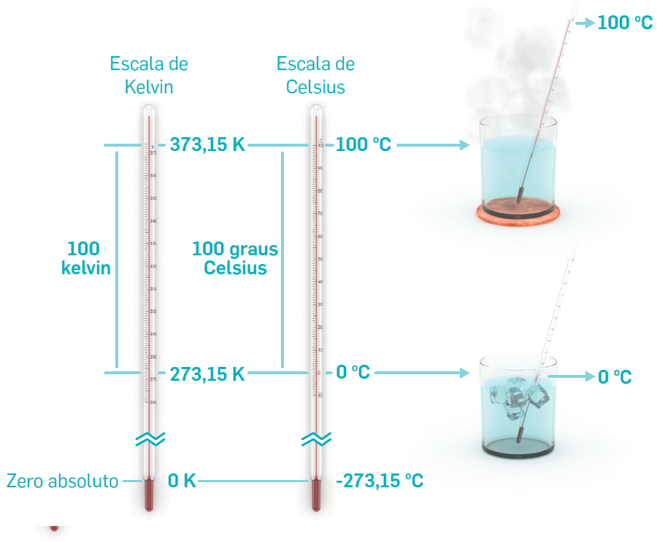




Escala de Kelvin
À escala de Kelvin também se chama escala de temperatura termodinâmica ou escala de temperaturas absolutas.
Escala de Kelvin
Símbolo
!
$$T$$
Unidade SI
$$∆T=∆t$$
$$K$$
$$T≠t$$

Slide 9


Escalas de temperatura
Conversão da escala de Celsius para a escala de Kelvin:
$$T=t+273,15$$
Conversão da escala Kelvin para Celsius
Conversão da escala de Kelvin para a escala de Celsius:
$$t=T−273,15$$

Slide 10
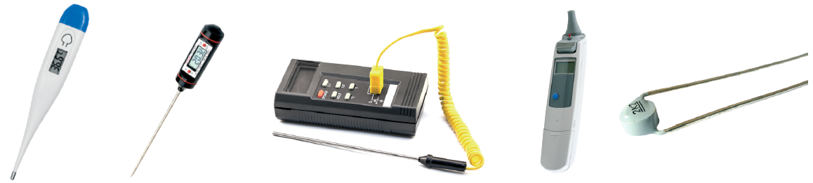
Termómetros
Os termómetros são dispositivos utilizados para medir a temperatura de um corpo ou de um sistema, com o qual está em equilíbrio térmico.
Baseiam-se na variação de uma propriedade com a temperatura:
dilatação de um líquido ou gás;
diferença de potencial entre metais a temperaturas diferentes;
variação da resistência elétrica;
radiação de um corpo.
Escala Kelvin
Modelos de termómetros

Slide 11
Atividade
O termómetro de mercúrio, atualmente proibido devido à toxicidade deste composto, mede a temperatura com base na variação de uma propriedade física.
a) Qual é essa propriedade física?
b) Sabendo que o mercúrio solidifica a -39 °C, indique o ponto de fusão desta substância na escala de Kelvin.
?
?
?

Slide 12



Atividade
O termómetro de mercúrio, atualmente proibido devido à toxicidade deste composto, mede a temperatura com base na variação de uma propriedade física.
RESOLUÇÃO
a) Qual é essa propriedade física?
Dilatação de um líquido (do mercúrio).
b) Sabendo que o mercúrio solidifica a -39 °C, indique o ponto de fusão desta substância na escala de Kelvin.
Através da expressão:
$$T=t+273,15$$
$$⇒T=−39+273,15$$
$$⇒T=234,15 K$$

